Slide 1
ОТБОРОЧНЫЙ ТУР

Slide 2
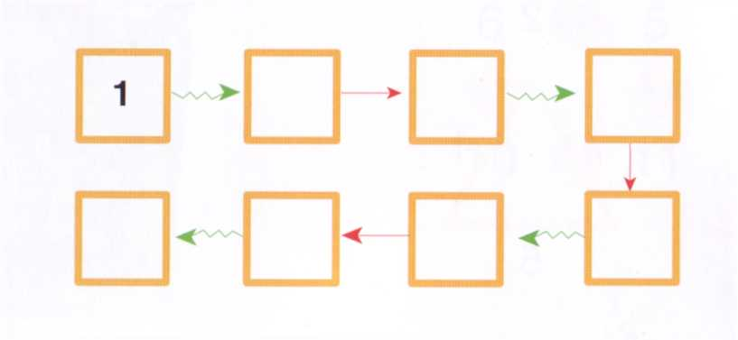
Вопрос № 1
Что получится в итоге, если красная стрелка означает прибавить 1, а зеленая стрелка прибавить 3?
А
В
16
15
Б
Г
14
17

Slide 3
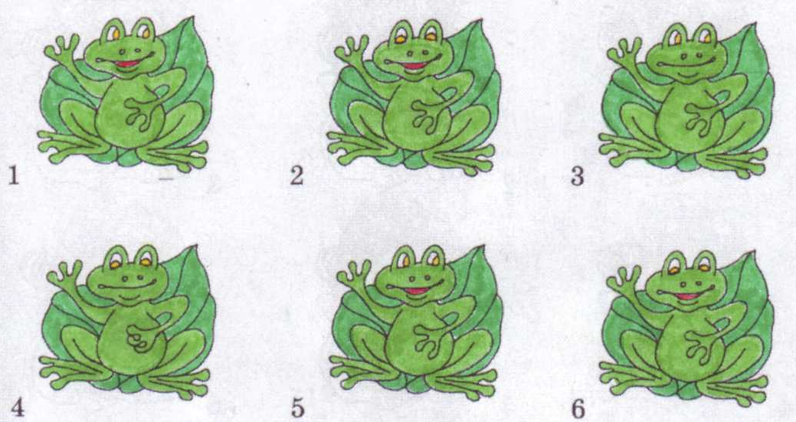
Вопрос № 2
Найдите два одинаковых рисунка.
А
В
3 и 4
2 и 6
Б
Г
2 и 5
1 и 5

Slide 4
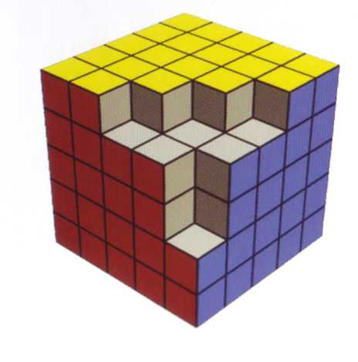
Вопрос № 3
Сколько кубиков недостает в большом кубическом блоке?
А
В
6
8
Б
Г
7
9

Slide 5
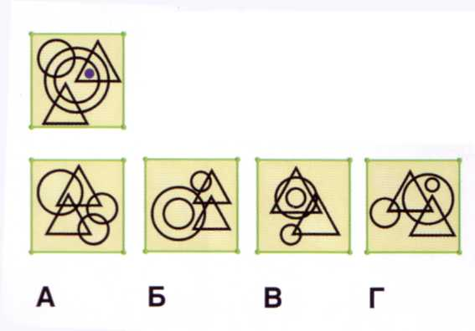
Вопрос № 4
В каком из квадратов нужно нарисовать синюю точку, чтобы она отвечала тем же условиям, что и в основном квадрате?
А
В
А
В
Б
Г
Б
Г

Slide 6
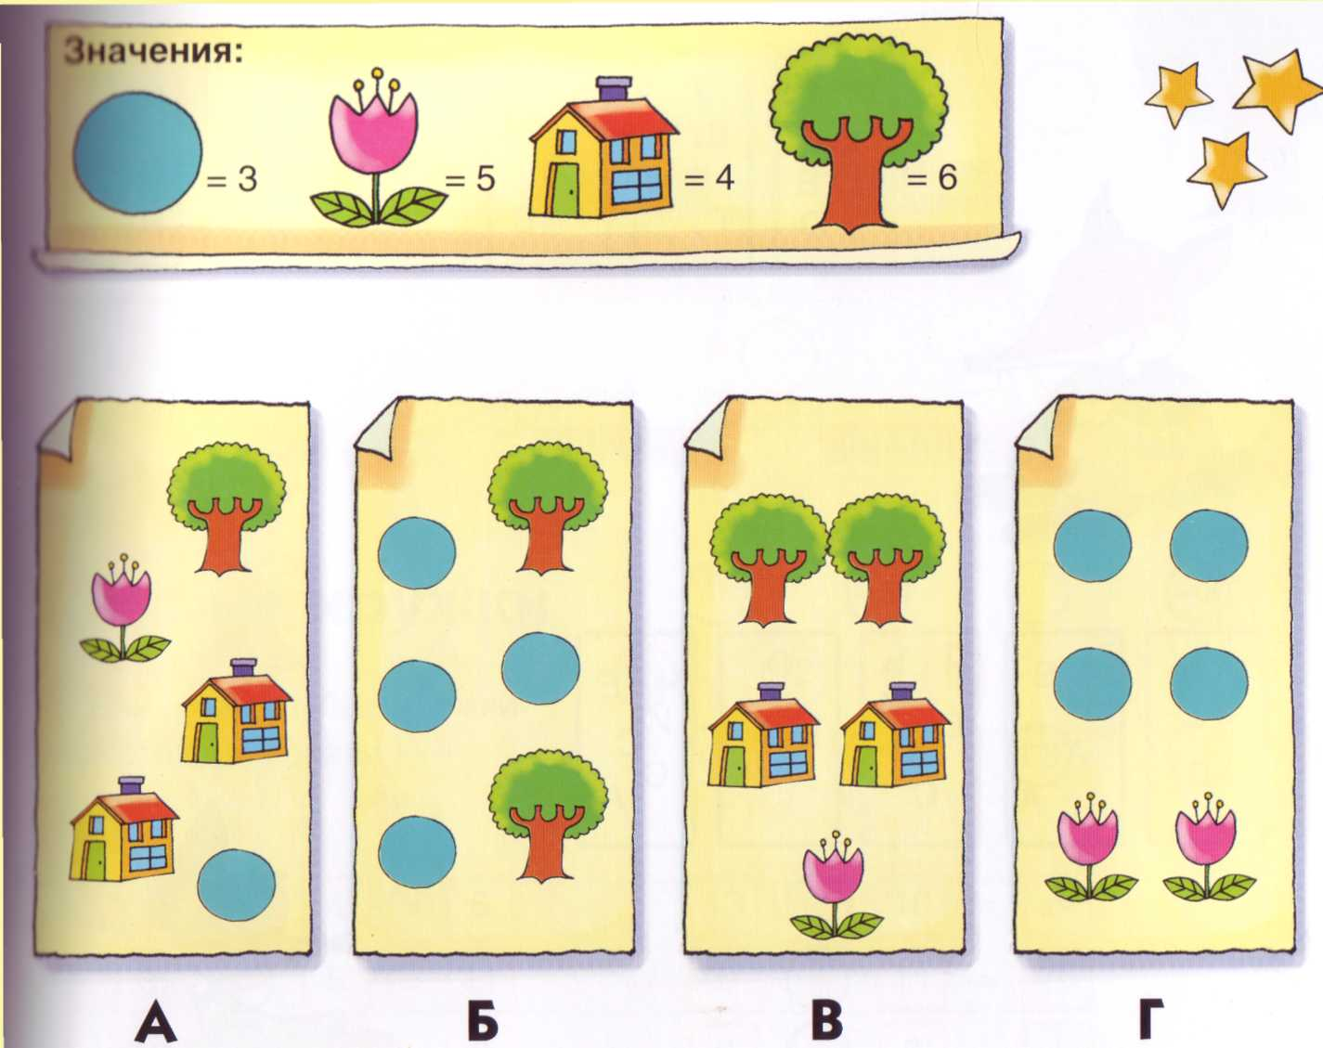
Вопрос № 5
Найдите числовое значение рисунка по данным значениям.
А
В
15
18
Б
Г
26
25

Slide 7
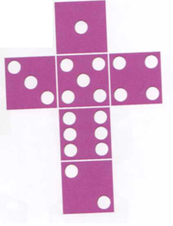
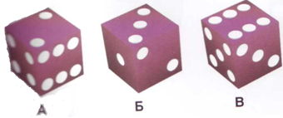
Вопрос № 6
Какой из кубиков получится из плоской развертки?
А
В
А
В
Б
Г
Б
никакой

Slide 8
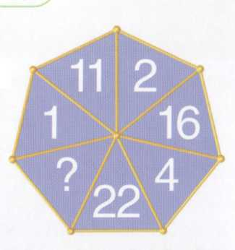
Вопрос № 7
Какое число надо поставить вместо знака вопроса?
А
В
6
8
Б
Г
7
9

Slide 9
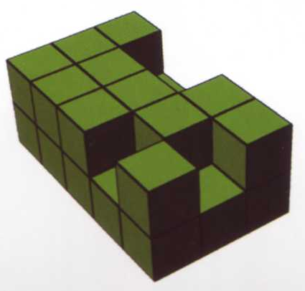
Вопрос № 8
Какого количество кубиков, составляющих данную фигуру?
А
В
30
17
Б
Г
15
26

Slide 10
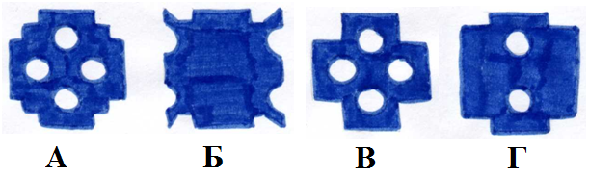
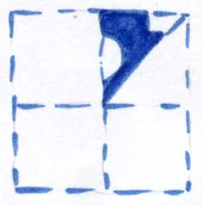
Вопрос № 9
К какой фигуре относится данная развертка?
А
В
А
В
Б
Г
Б
Г

Slide 11
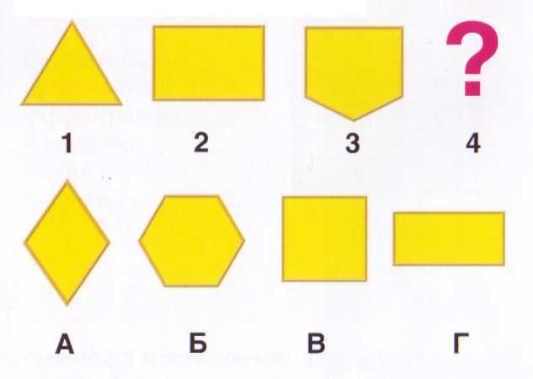
Вопрос № 10
Какую фигуру надо поставить вместо вопросительного знака?
А
В
А
В
Б
Г
Б
Г

Slide 12
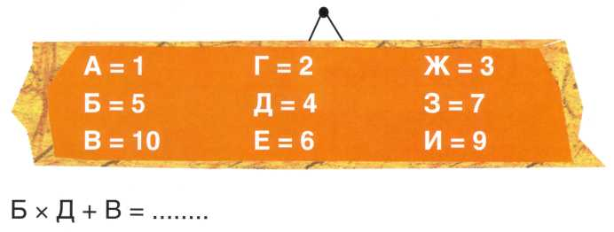
Вопрос № 11
Подставь вместо букв цифры и выполни действия. Что получится?
А
В
19
30
Б
Г
20
54

Slide 13
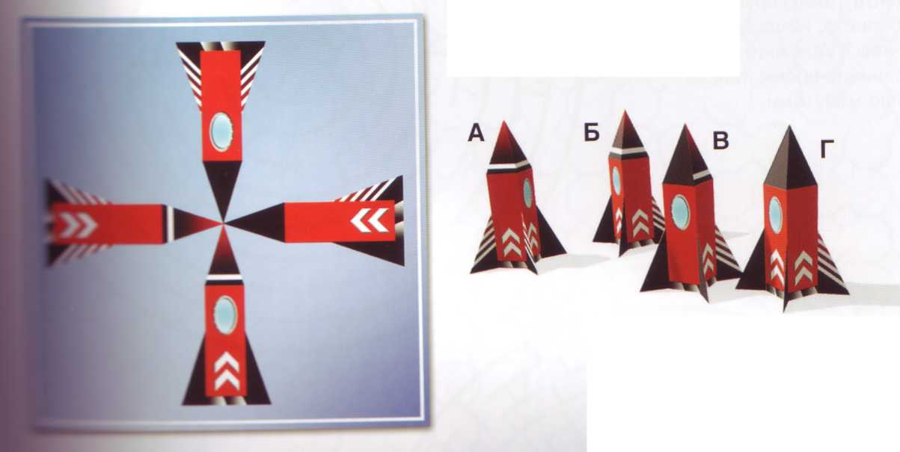
Вопрос № 12
Из предложенных объемных фигурок надо найти одну, которая была сложена из показанной плоской раскладки.
А
В
А
В
Б
Г
Б
Г

